Slide 1
PANDUAN FORM MONEV KKN TANGGUH 2020
Disusun oleh:
SIE DPL KKN UMSIDA

Slide 2
Tujuan
Memastikan kegiatan KKN terpantau sesuai dengan program yang dirancang
Memastikan peserta KKN mendapatkan umpan balik berdasarkan evaluasi yang dilakukan oleh Dosen Pembimbing Lapangan (DPL)
Mendokumentasikan kegiatan pemantauan dan evaluasi yang dilakukan oleh DPL sebagai indikator kinerja yang dilakukan minimal 4 kali

Slide 3
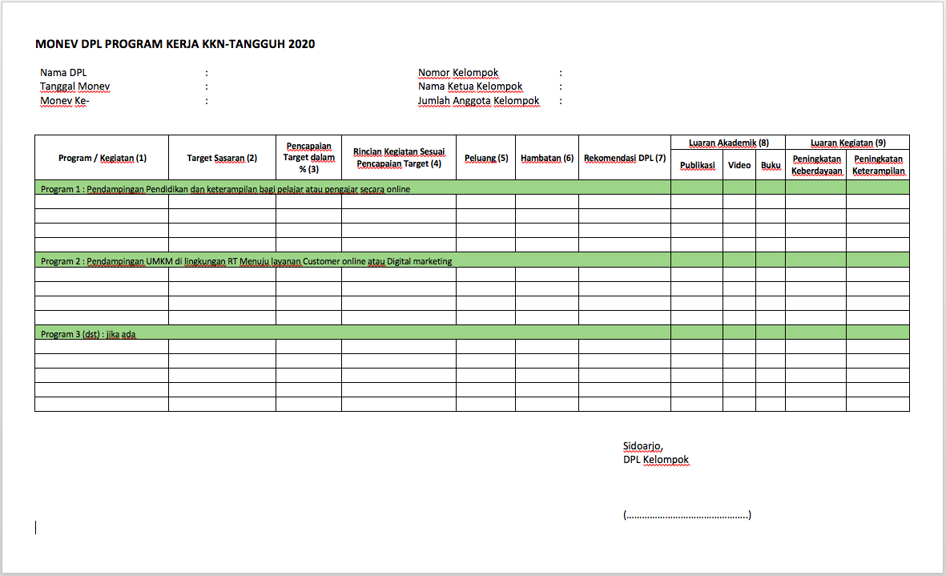
Tampilan Form Monev

Slide 4
Keterangan dalam Tabel
Keterangan :
Kolom (1) | : Diisi sesuai dengan program dan kegiatan yang ditentukan di matriks
Kolom (2) | : Diisi sesuai dengan target sasaran yang telah ditentukan di matriks
Kolom (3) | : Tuliskan pencapaian kegiatan per baris dalam bentuk prosentase, disesuaikan dengan waktu DPL melakukan monev
Kolom (4) | : Tuliskan secara lebih rinci aktivitas apa yang dilakukan per kegiatan sesuai dengan pencapaian
Kolom (5) | : Tuliskan peluang yang diperoleh dalam melaksanakan kegiatan (dapat ditulis siapa / bagaimana target tersebut tercapai)
Kolom (6) | : Identifikasi hambatan yang dihadapi dalam mencapai target
Kolom (7) | : Berisi saran / rekomendasi DPL atas peluang dan hambatan yang ditemui dalam mencapai target (tidak harus per kegiatan, boleh per program yang sama)
Kolom (8) | : Identifikasi apakah kegiatan yang dicapai akan menjadi bagian dari luaran akademik atau tidak (bisa salah satu, dua, atau ketiganya); diisi dengan tanda centang (√)
Kolom (9) | : Identifikasi apakah kegiatan yang dicapai membuahkan luaran kegiatan (salah satu atau keduanya); diisi dengan tanda centang (√)

Slide 5
Langkah-langkah Pengumpulan Form Monev DPL
Mengisi formulir
Merubah formulir dari bentuk word ke bentuk pdf
Mengunggah formulir pada tautan yang disediakan: https://forms.gle/MSyURZTPxhUWPzvf8
Melengkapi tautan dengan dokumentasi kegiatan berupa gambar tembak layar (SS) saat kegiatan dilakukan (maksimal 5 gambar per monev)
Melakukan konfirmasi kepada sie DPL di WAG DPL Tangguh

Slide 6
Catatan
Monev dilakukan secara daring
Monev diperbolehkan melalui aplikasi pesan (WAG) maksimal 2 x, sisanya tatap layar melalui aplikasi video konferensi (Google Meet / Zoom)

Slide 7
Terima Kasih

